Slide 1
Les récoltes de l’abeille et
Les produits de la ruche
Notes:
Ce diaporama présente deux points de vues :
Ce que les abeilles récoltent pour elles
Ce que l’apiculteur valorise dans les ruches

Slide 2
Les récoltes de l’abeille

Slide 3
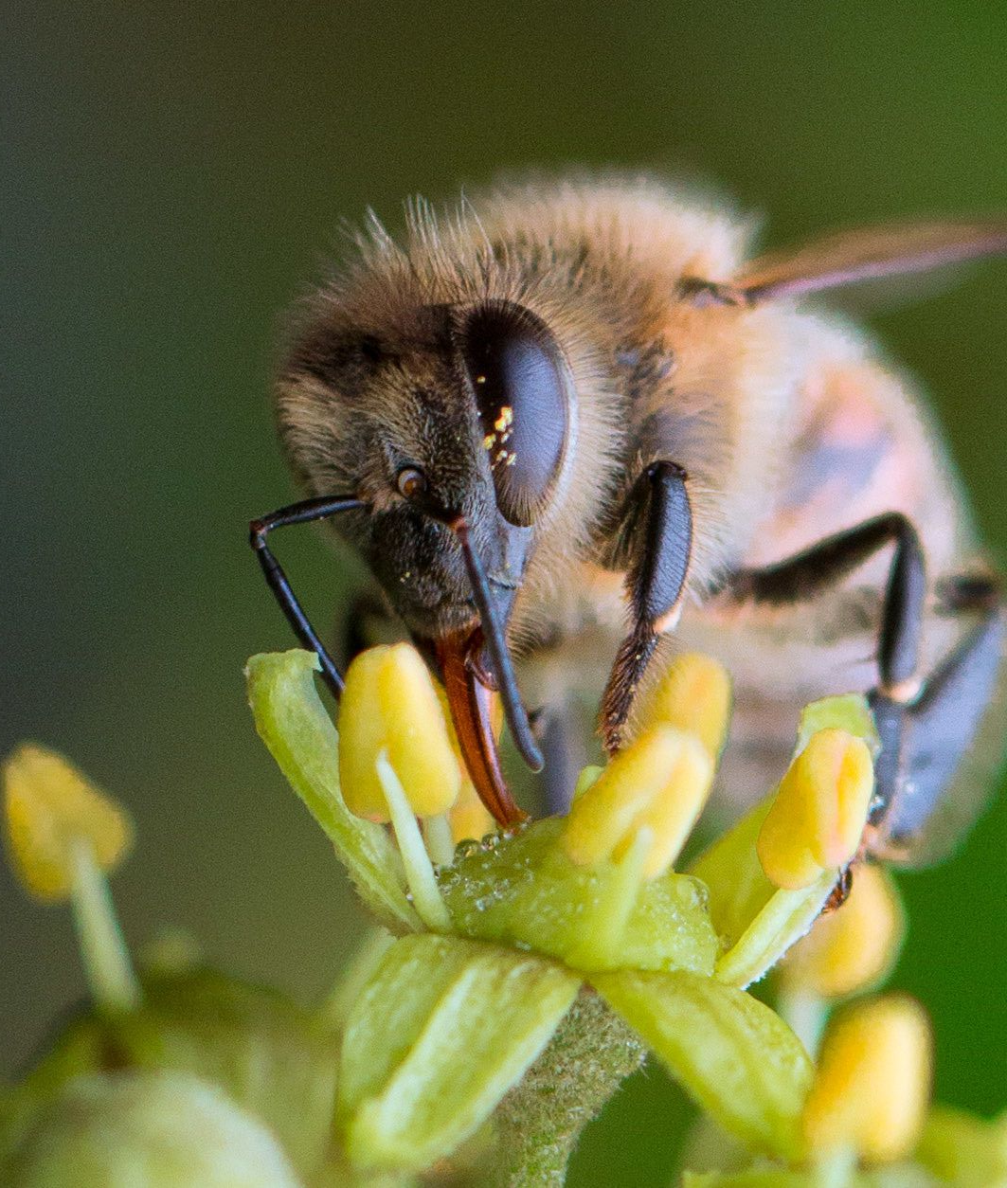
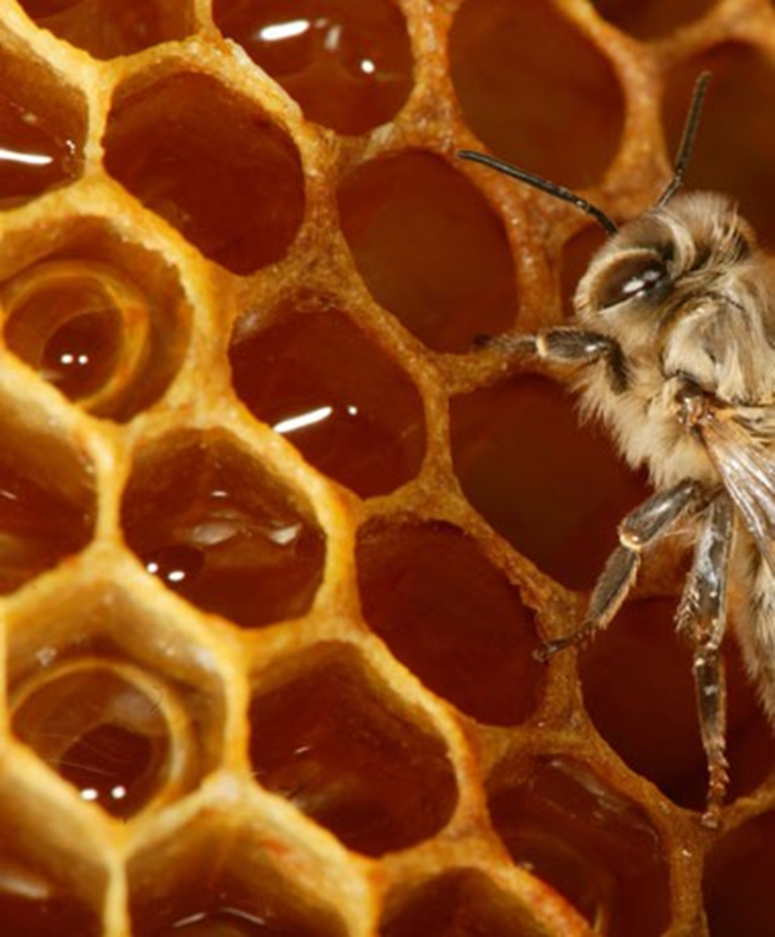
Le Nectar
Notes:
Sécrétion sucrée produite par les fleurs pour attirer les insecte dans le but de favoriser leur pollinisation,
Les abeilles le récolte et le stockent sous forme de miel,
L’eau et le sucre (saccharose, glucose, fructose) sont les constituants majeurs du nectar
La personnalité du miel dépend des fleurs

Slide 4
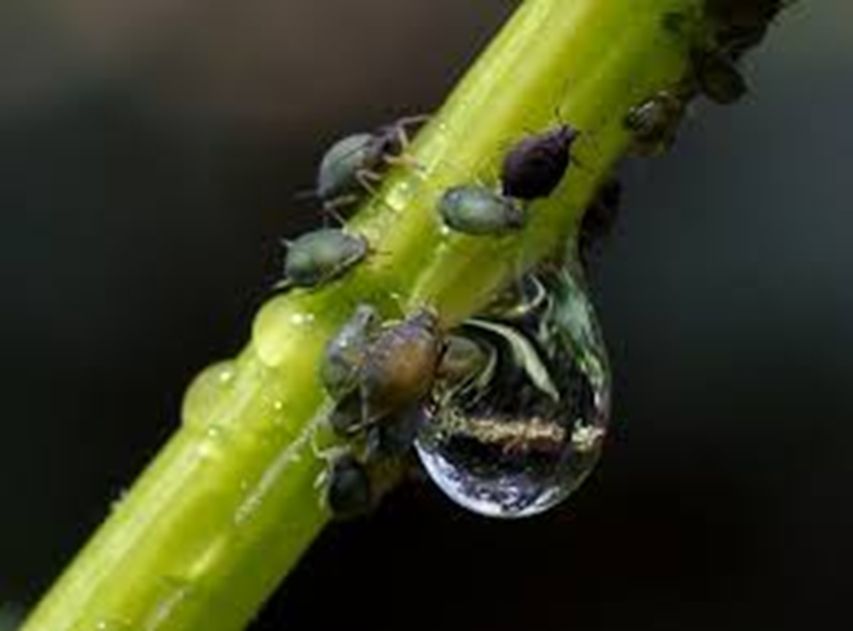
Le miellat
Notes:
Surtout dans les régions de forêts
Le miellat est produit par des insectes qui prélèvent directement la sève à l’intérieur des végétaux grâce à un appareil buccal piqueur suceur ( cochenille psylles pucerons qui sont hébergés par une espèce végétale déterminée)
Cette sève est filtrée dans le corps de l’insecte les sucres et l’eau qu’elle contient en excès sont rejetés par l’anus sous forme de gouttelettes sirupeuses : le miellat que les abeilles collectent et transforment ensuite en miel ( miel de miellat – de sapin – de forêt
les principales espèces sur lesquelles l’abeille récolte facilement du miellat
Les résineux :Le sapin – le mélèze – l’épicéa- le pin sylvestre –
Les feuillus : le chêne - érable – tilleul – cerisier – bouleau – pruniers
Le miellat subit comme le nectar une transformation chimique et évaporation d’une partie de l’eau qu’il contient
Le résultat est un miel animal

Slide 5
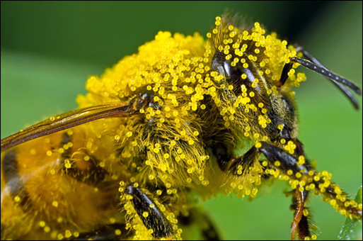
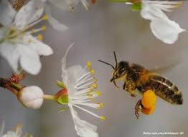
Le pollen
Notes:
indispensable à l’alimentation des larves et des jeunes abeilles sont composés entre autre de protides lipides matières minérales vitamines unique source de matières azotées des abeilles (besoin de la ruche : 30 à 50 kg par an )
Récoltés au printemps et fin de l’hiver
Emporté dans la ruche sur forme de pelotes accrochées dans les corbeilles des pattes postérieures ( pollen humecté de nectar et de salive) les pelotes subissent une fermentation lactiques une fois stockées dans les rayons ils perdent leur faculté à germer et ses propriétés antibiotiques se développent et se transforment en pain d’abeilles une pelote de pollen peut peser entre 15 à 20mg
St un élément qui permet d’identifier l’origine végétale du miel (botanique et géographique) et la saison de la récolte
La pénurie de pollen dans l‘alimentation des abeilles à des répercussions importantes:
Les jeunes ouvrières ne peuvent devenir nourrices
Le poids des abeilles diminue et leur longévité est réduite
Peut entrainer l’apparition de maladies comme la loque américaine
L’abeille a besoin de pollens variés pour un apport varié de protéine

Slide 6
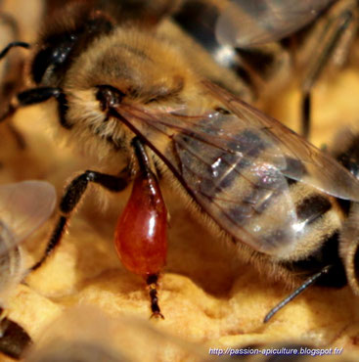
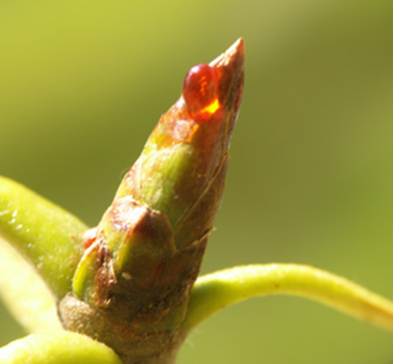
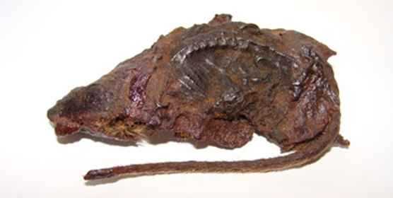
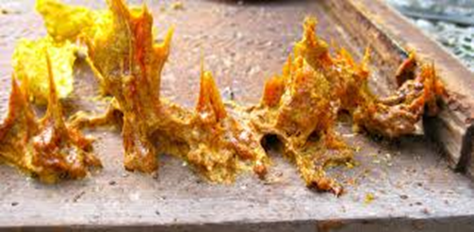
La propolis
retour
Notes:
Mélange de cire de pollen et de différentes résines que l’abeille récolte sur les bourgeons
Les résines sont emportées de la même manière que le pollen et sont mises sous forme de pelotes dans les corbeilles des pattes postérieures
Elles l’utilisent comme mastic ou pour embaumer
On le trouve sur le haut des cadres – le long des parois

Slide 7
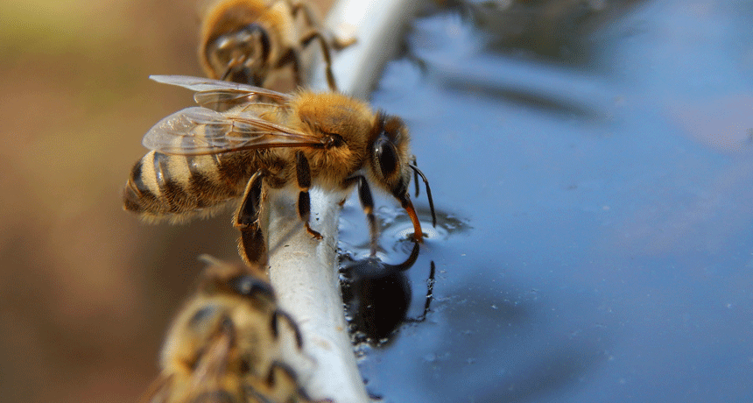
L’eau
Notes:
L'eau n'est pas stockée dans la ruche par les abeilles comme elles le font pour le miel ou le pollen.
Pour une colonie d'abeilles, les apports en eau par les butineuses sont d'environ 10 litres par an, et varient fortement en fonction des biotopes,
les abeilles des régions chaudes en ont un besoin plus important.
Au printemps les besoins en eau sont important pour liquéfier le miel qui sert de nourriture aux premiers élevages d’abeilles

Slide 8
Les produits de la ruche

Slide 9
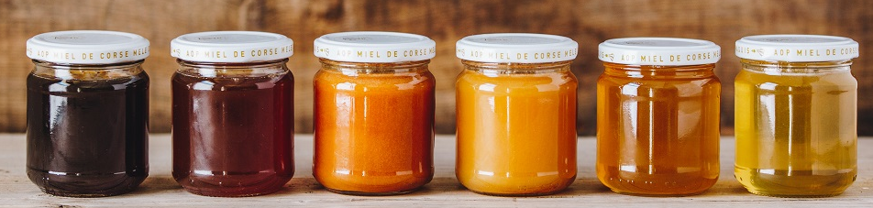
Le Miel
Notes:
Origine: Nectar (végétaux) ou Miellat (animaux)
Les couleurs varient en fonction des fleurs
La granulosité aussi

Slide 10
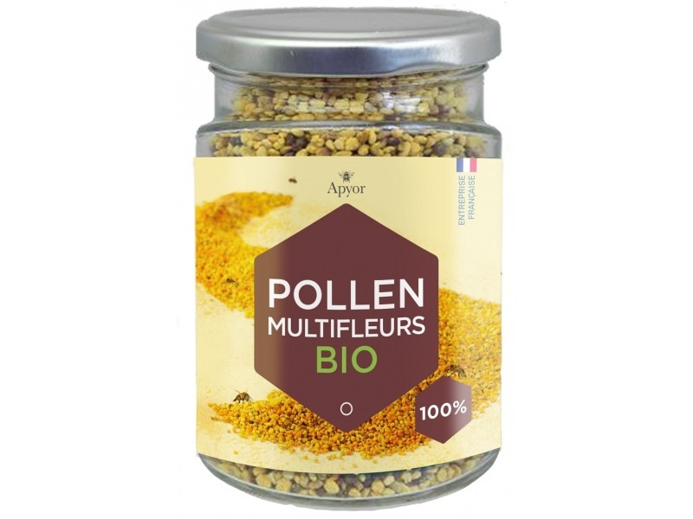
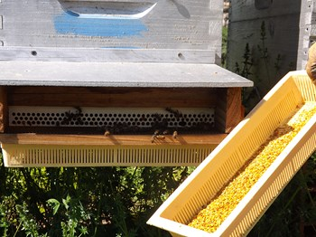
Le Pollen
Notes:
Commercialisé en pollen frais ou sec
Plus rarement en pain d’abeilles

Slide 11
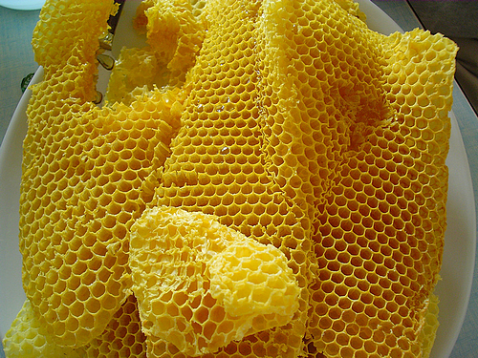
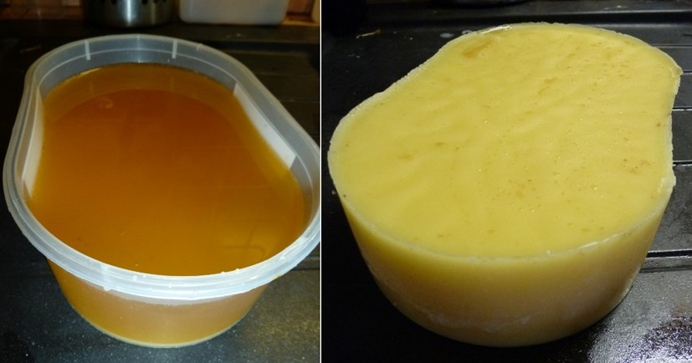
La cire
Notes:
Autrefois la cire était le premier produit de la ruche, elle permet de faire des cierges qui ne fument pas.
Nombreux usages :
Fabrication de feuilles gaufrées
Bougies
Onguents, produits de beauté
Médicaments
Encaustiques
Peinture
etc.

Slide 12
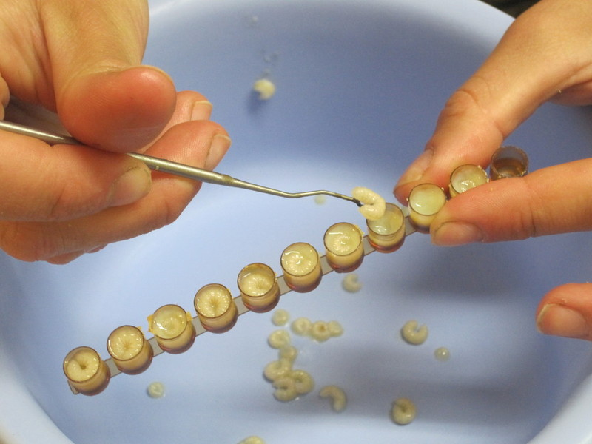
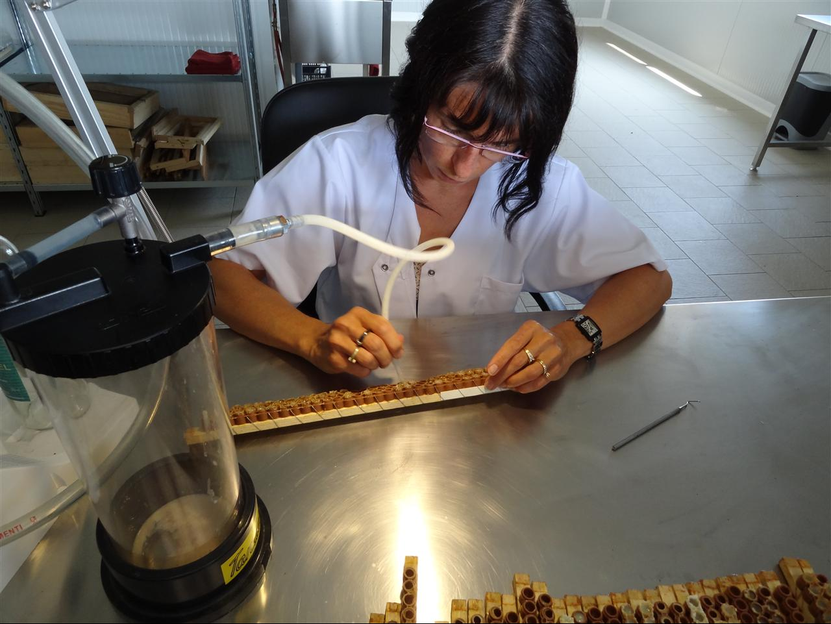
La gelée royale
Nourriture exclusive de la reine
Notes:
C’est à partir d’un élevage de reine qui est interrompu avant la nymphose que la gelée royale peut être récoltée,
C’est un gros travail fait à partir de souches sélectionnées pour leur grande production de GR (exemple souche chinoise X Syrienne)
C’est une produit fragile qui craint la lumière et la chaleur

Slide 13
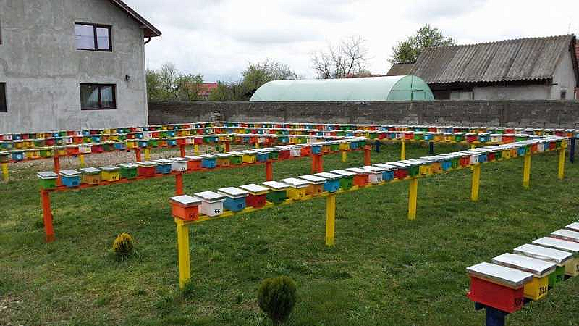
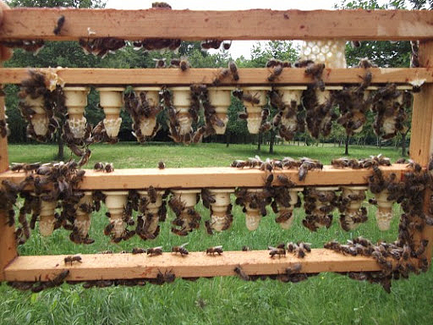
Les reines
Utilisations:
Cellules royales
Reines vierges
Reines fécondées
Notes:
Bien que très technique, il est assez facile de multiplier les reines, les méthodes sont nombreuses.
On choisi les meilleures colonies pour améliorer la génétique de l’ensemble du rucher.
Les reines surnuméraires peuvent être vendues

Slide 14
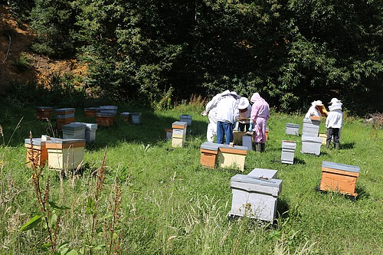
Les essaims
Ce sont des colonies d’abeilles avec une reine en ordre de ponte
Notes:
Il est conseillé d’en produire chaque année plutôt que d’avoir un essaimage naturel,
Le but assurer le rajeunissement du cheptel, pallier aux coup durs et accidents,
Le surplus d’essaims peut être vendu en respectant des règles de qualité ( nombre de cadres, âge de la reine, qualité des cires etc)

Slide 15
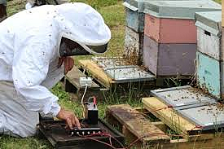
Le venin
Utilisé pour faire des médicaments :
apithérapie
Notes:
L’apiculteur utilise des plaques caoutchoutées dans lesquelles passe un courant électrique,
Les abeilles piquent la surface mais ne perdent pas leur dard.
Le venin est séché ou dilué pour être utilisé par les laboratoires
Ensuite elles sont hyper agressives

Slide 16
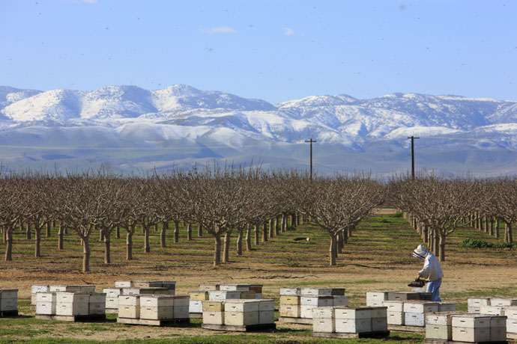
La pollinisation
Notes:
Contrats de pollinisation,
Transhumances
Exemple les amandiers en Californie
Les pommiers en France
Les pastèques, melons etc

Slide 17
Retour au menu général

